Slide 1
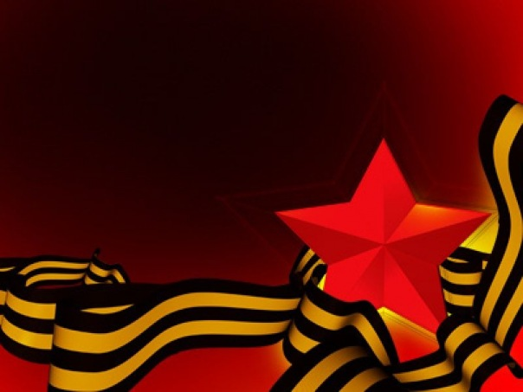
9 мая – День Победы

Slide 3
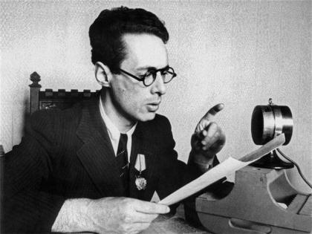
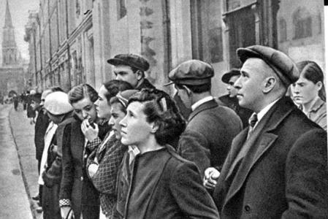

Slide 4
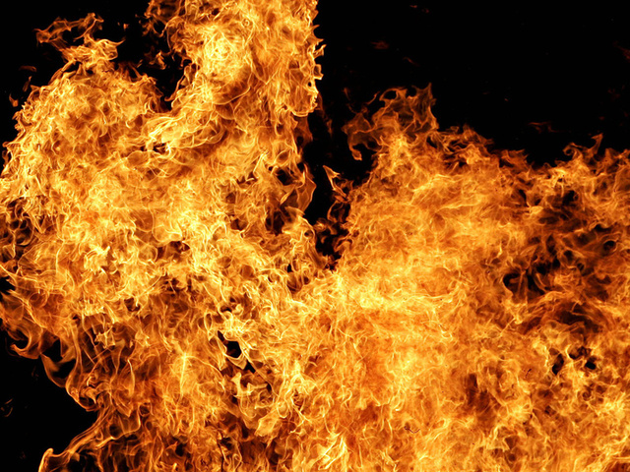
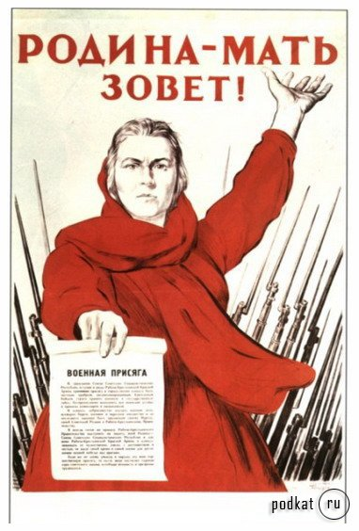
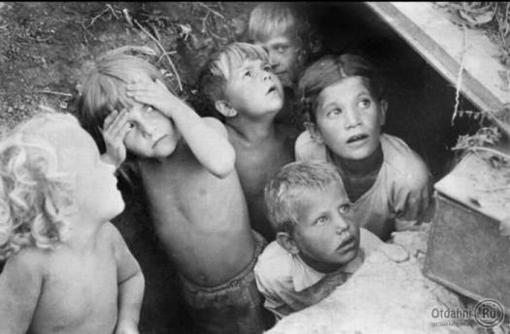
22 июня 1941 года на нашу Родину напали фашисты. Они прорвали границы возле города-крепости Бреста.

Slide 5
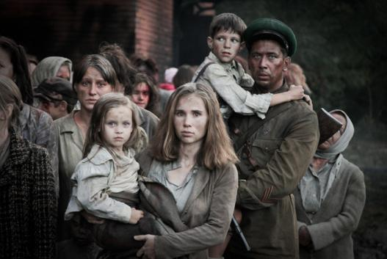
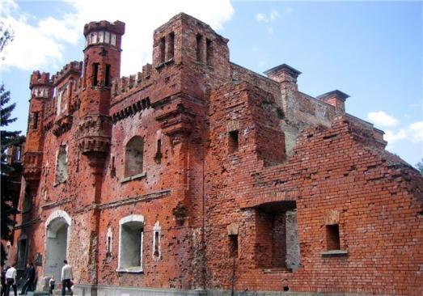
22 ИЮНЯ 1941 ГОДА В 4.15 УТРА ПО КРЕПОСТИ БЫЛ ОТКРЫТ ОГОНЬ, ЗАСТАВШИЙ ЛЮДЕЙ ВРАСПЛОХ. ЧЕРЕЗ ДВА ДНЯ БЫЛА ВЗЯТА ЦИТАДЕЛЬ, НО ВЫСТРЕЛЫ В КРЕПОСТИ СЛЫШАЛИСЬ ДО САМОГО АВГУСТА.
БРЕСТСКАЯ
КРЕПОСТЬ

Slide 6
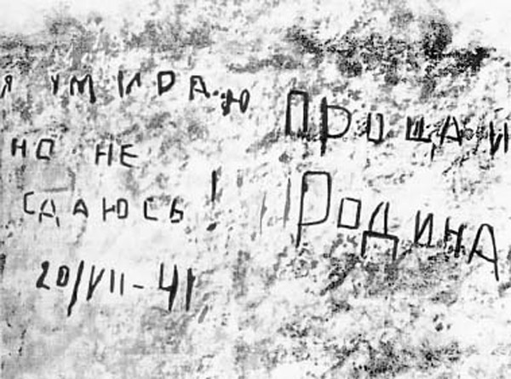
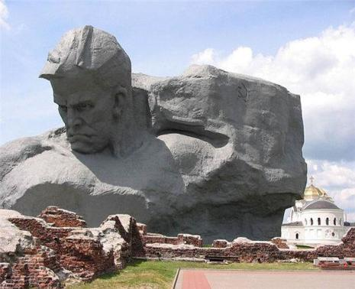

Slide 7
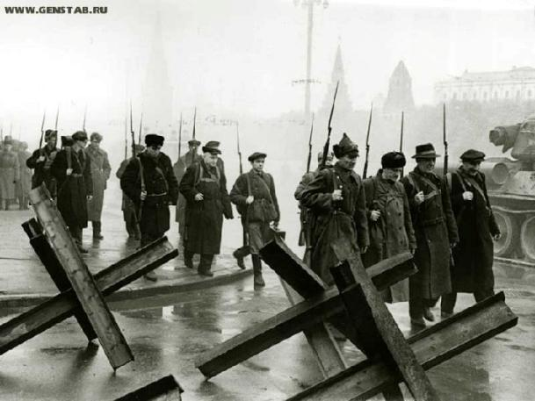
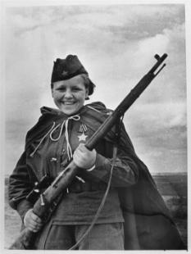
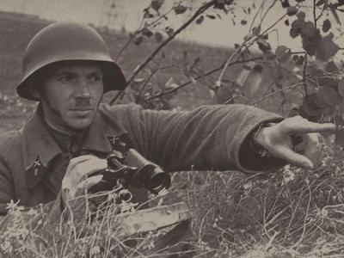
Все встали на защиту Родины

Slide 8
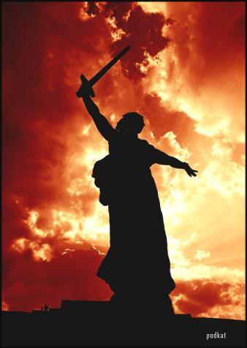
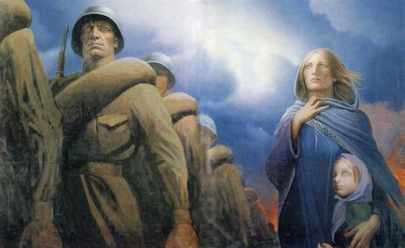
ВСТАВАЙ, СТРАНА ОГРОМНАЯ!
ВСТАВАЙ НА СМЕРТНЫЙ БОЙ!
С ФАШИСТСКОЙ СИЛОЙ ТЕМНОЮ,
С ПРОКЛЯТОЮ ОРДОЙ!

Slide 9
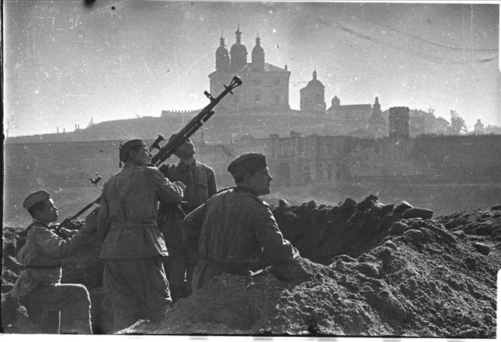
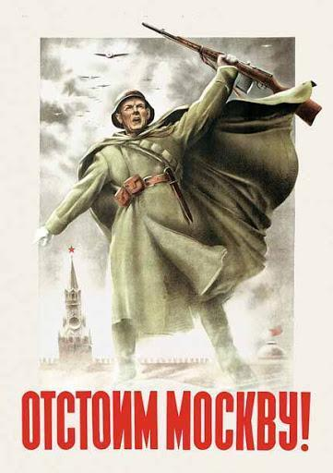
БИТВА ЗА МОСКВУ
НЕМЦЫ ЗНАЛИ, ЧТО ДОЛЖНЫ ЗАХВАТИТЬ МОСКВУ – СТОЛИЦУ НАШЕЙ РОДИНЫ. НО НАШИ СОЛДАТЫ ОТСТОЯЛИ СТОЛИЦУ И НЕ ПУСТИЛИ ВРАГОВ.

Slide 10
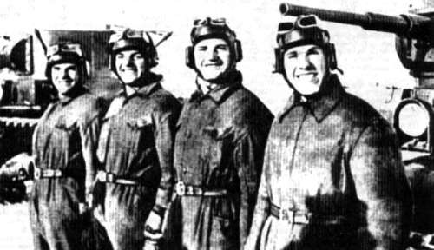
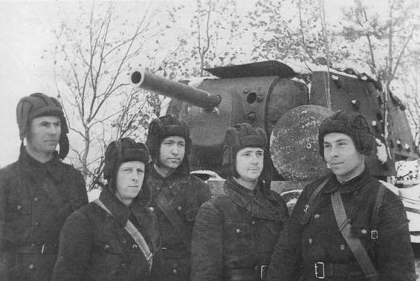

Slide 11
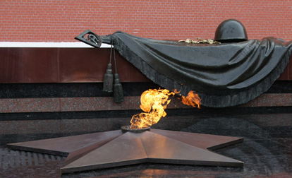
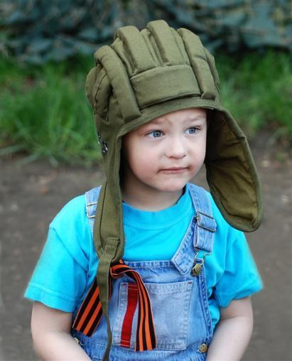
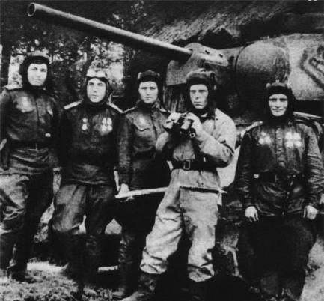

Slide 12
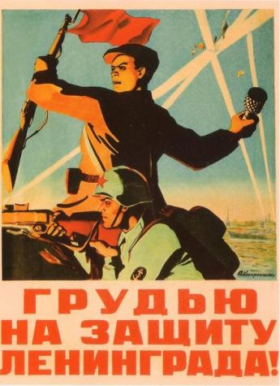
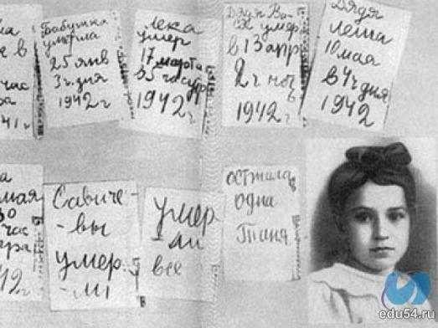
8 СЕНТЯБРЯ 1941 ГОДА НЕМЦЫ ЗАХВАТИЛИ ЖЕЛЕЗНУЮ ДОРОГУ . НАЧАЛАСЬ БЛОКАДА ЛЕНИНГРАДА. В ЭТОТ ЖЕ ДЕНЬ БЫЛИ СОЖЖЕНЫ БАДАЕВСКИЕ СКЛАДЫ. С 1 ОКТЯБРЯ ВВЕЛИ СИСТЕМУ ПРОДОВОЛЬСТВЕННЫХ КАРТОЧЕК.
БЛОКАДА
ЛЕНИНГРАДА

Slide 13
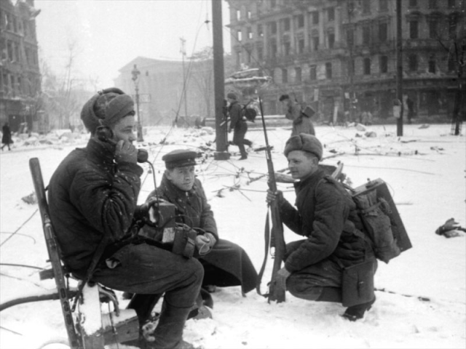
БЛОКАДА ПРОДОЛЖАЛАСЬ 900 ДНЕЙ

Slide 14
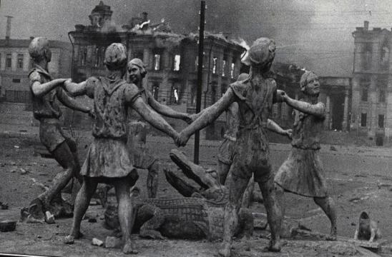
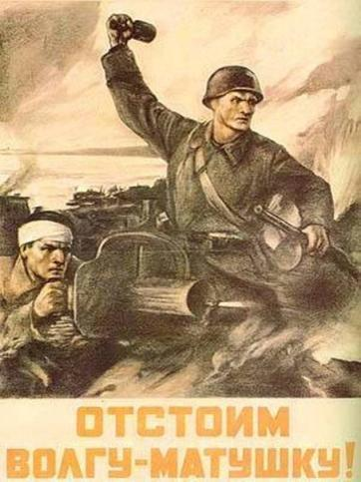
БИТВА ЗА СТАЛИНГРАД
РЕШАЮЩИМ СРАЖЕНИЕМ ВТОРОЙ МИРОВОЙ ВОЙНЫ СТАЛА СТАЛИНГРАДСКАЯ БИТВА. ОНА ПРОДОЛЖАЛАСЬ БОЛЬШЕ СЕИ МЕСЯЦЕВ. В2 ФЕВРАЛЯ 1943 ГОДА ОНА ЗАКОНЧИЛАСЬ ПОБЕДОЙ СОВЕТСКИХ ВОЙСК.

Slide 15
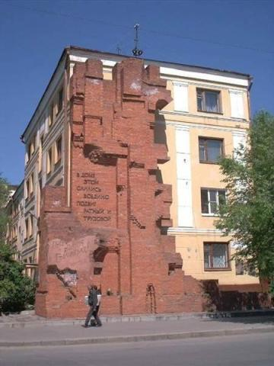
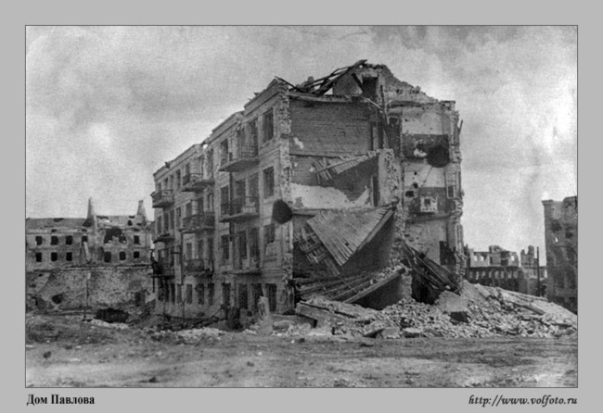
ДОМ ПАВЛОВА

